Slide 1
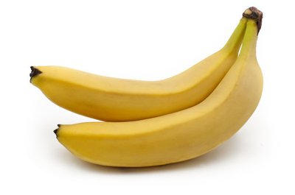
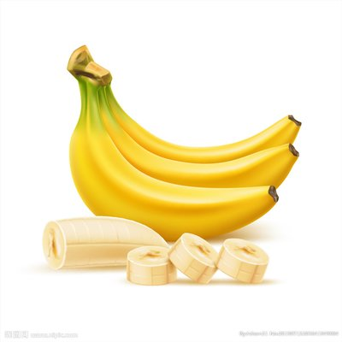
xiānɡjiāo duōshao qián yì jīn？
6 香 蕉 多 少 钱 一 斤？
Lesson 6 How much is half a kilogram of bananas?

Slide 2

xiǎnɡ
1 想：want to
mǎi
2 买:buy
diànzǐcídiǎn
3 电 子词典:
electronic dictionary
diànzǐ
电子：electron
cídiǎn
词典：dictionary
diànnǎo
4 电 脑:computer
bù
5 部: a measure word for
small machines/films
bǎi
6 百:hundred
kuài
7 块:unit of money
qián
8 钱:money
tái
9 台: a measure word
qiān
10 千:thousand
yíɡònɡ
11 一共: altogether
xūyào
12 需要:need
课文一
Text one
生 词:new words

Slide 3
生 词:new words
xiǎnɡ
1 想 ：want to
mǎi
2 买 :buy
xiǎnɡ
想 + v
mǎi
买
学习
xiǎnɡ
我 想 学习 汉语。
（I want to learn chinese.）
你 想 做 什么？

Slide 4
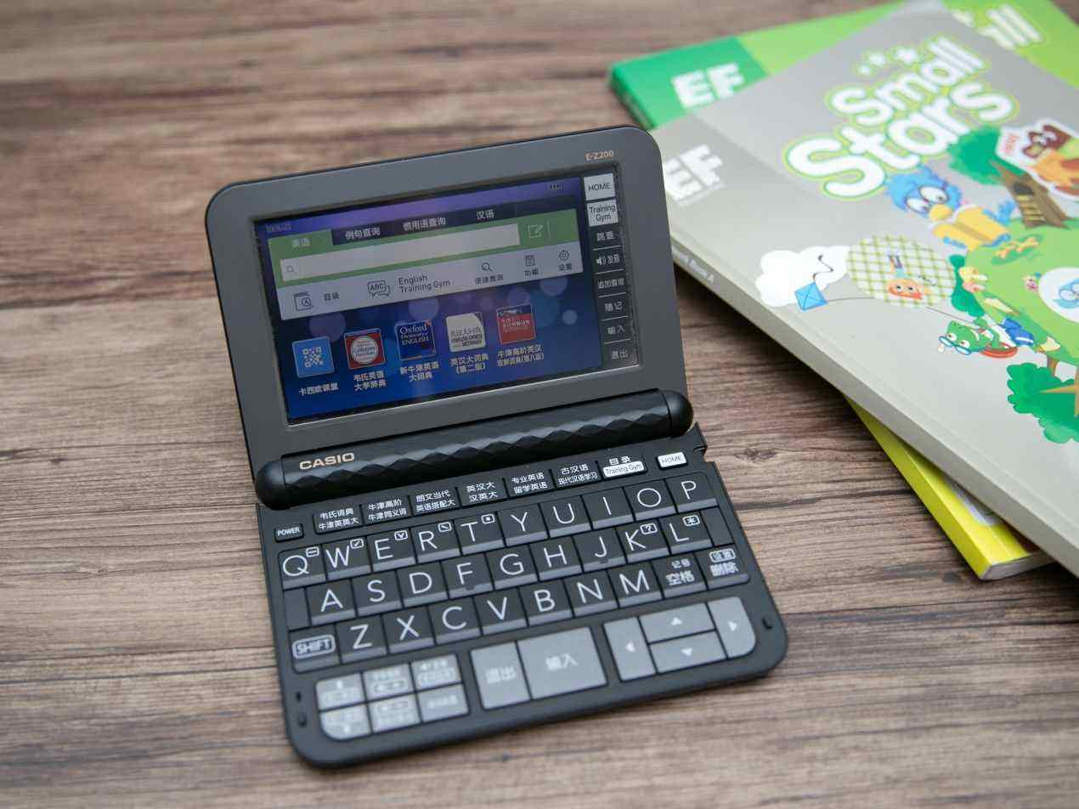

生 词:new words
diànzǐcídiǎn
3 电子 词典:
electronic dictionary
diànnǎo
4 电 脑:computer
bù
5 部: a measure word
tái
9 台: a measure word
yíbù diànzǐcídiǎn
一部 电 子 词典
yíbù shǒujī
一部 手 机（cellphone）
yìtái diànnǎo
一 台 电 脑
yìtái diànshì
一 台 电 视(TV)
人的大脑（dà nǎo）
brain

Slide 5
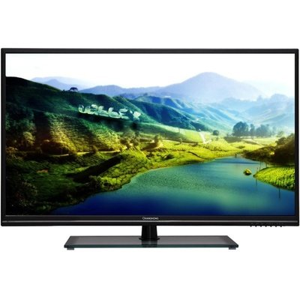
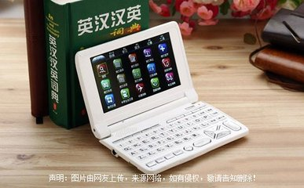
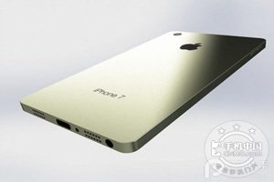
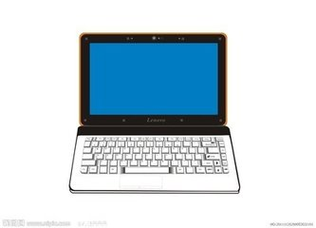
生 词:new words
xiǎnɡ mǎi
A 你 想 买 什么？(What do you want to buy?)
xiǎnɡ mǎi ……
B 我 想 买 …… (I want to buy……）
shǒu jī
手 机
diàn shì
电 视
diàn nǎo
电 脑
diàn zǐ cí diǎn
电 子 词 典

Slide 6
qián
钱：money
多 少：how much qián
多 少 钱：How much ……?
qián
8 钱:money
bǎi
6 百:hundred
qiān
10 千:thousand
kuài
7 块:unit of money
生 词:new words

Slide 7


生 词:new words
…… qián
…… 多 少 钱？
kělè
可乐 cola
chénɡzhī
橙 汁 Orange Juice
shǒujī
手 机
diànnǎo
电 脑
￥6
￥18
￥4739
￥5246

Slide 8
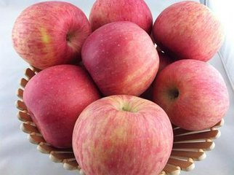
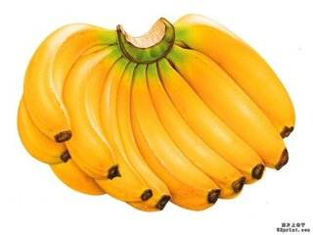
生 词:new words
yíɡònɡ
11 一共:altogether
苹果（pínɡ ɡuǒ ）
香蕉（xiānɡ jiāo）
………… yíɡònɡ qián？
A ………… 一 共 多 少 钱？
(How much……altogether?)
yíɡònɡ………。
B一 共…………。
￥4.5
￥2.8
pínɡɡuǒ hé xiānɡjiāo
苹 果 和 香 蕉
shǒujī hé diànnǎo
手机 和 电 脑
￥4739
￥5246

Slide 9
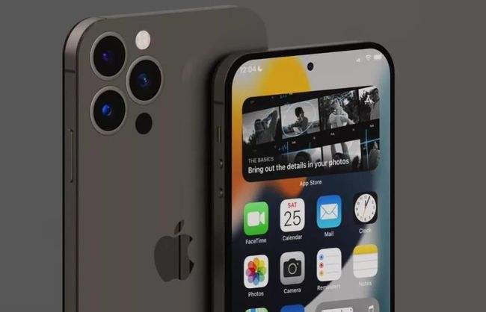
生 词:new words
xūyào
12需要:need
xūyào
需要 + v/n
xiǎnɡ mǎi pínɡɡuǒ shǒujī， xūyào qián。
我 想 买 苹 果 手机， 我 需要 钱。
(I want to buy an iPhone. I need money.)
xūyào
A 你 需要 学习 汉语 吗？
(Do you need to learn Chinese?)
xūyào。
B 需要。
(Yes)
你需要什么？
你需要做什么？

Slide 10
课文一
Text one
Mǎdīnɡ xiǎnɡ mǎi diànzǐcídiǎn hé diànnǎo。
马丁 想 买 电子 词典 和 电脑。
Yíbù diànzǐcídiǎn qībǎibāshíkuàiqián，yìtái diànnǎo wǔqiānjiǔbǎikuàiqián，
一部 电 子词典 七百 八十 块 钱， 一台 电 脑 五 千 九 百 块 钱，
Yíɡònɡ xūyào liùqiānliùbǎibāshíkuàiqián。
一共 需要 六 千 六 百 八 十 块 钱。

Slide 11
问题
Question
mǎdīnɡ xiǎnɡ mǎi shénme？
1马丁 想 买 什么？
diànzǐcídiǎn duōshaoqián？
2 电子 词典 多 少 钱？
diànnǎo duōshaoqián？
3 电脑 多 少 钱？
diànzǐcídiǎn hé diànnǎo yíɡònɡ xūyào duōshaoqián？
4 电子 词典 和 电脑 一共 需要 多 少 钱？

Slide 12
课文一
Text one
马丁 想 买 电子 词典 和 电脑。
一部 电子词典 七百八十 块 钱， 一台 电脑 五千九百 块钱，
一共 需要 六 千 六 百 八 十 块 钱。

Slide 13
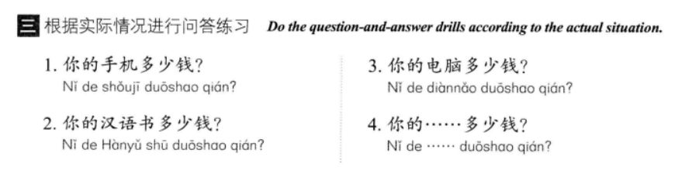
说一说，写一写
Speak and write

